Slide 1
데이터베이스 2강 과제

Slide 2
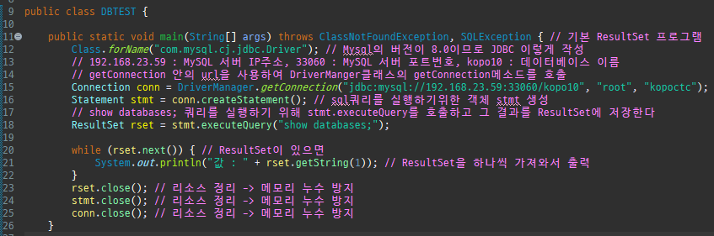

슬라이드 17페이지 실습

Slide 3
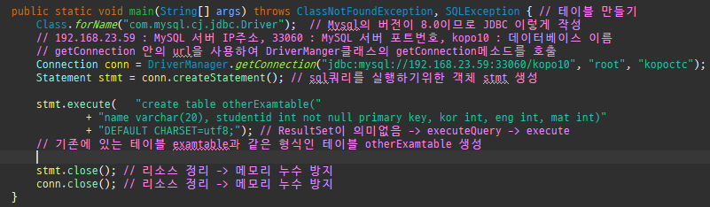


슬라이드 18페이지 실습
Kopo10 DB안에 otherExamtable이 정상적으로 생성됨

Slide 4
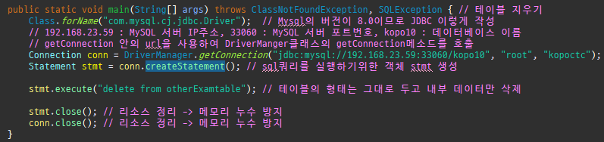


슬라이드 19페이지 실습
아무것도 없음

Slide 5
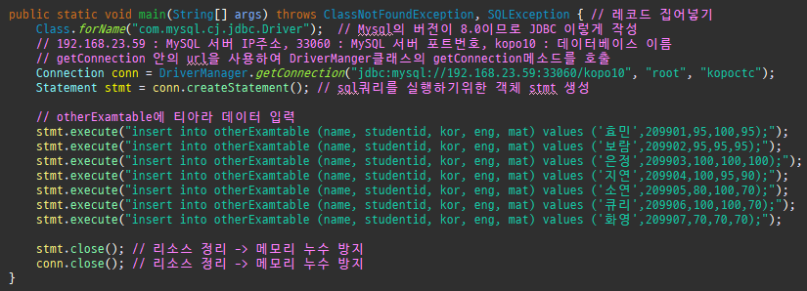
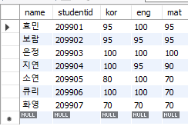
슬라이드 20페이지 실습

Slide 6
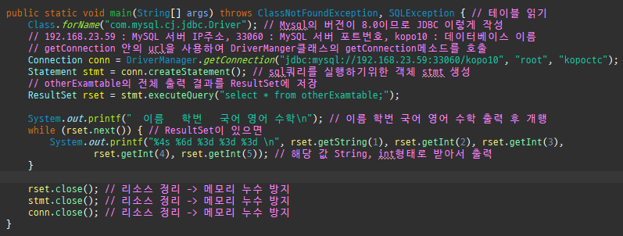
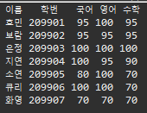
슬라이드 21페이지 실습

Slide 7
슬라이드 22페이지 실습

Slide 8
슬라이드 페이지 실습

Slide 9
슬라이드 페이지 실습

Slide 10
슬라이드 페이지 실습

Slide 11
슬라이드 페이지 실습

Slide 12
슬라이드 페이지 실습

Slide 13
슬라이드 페이지 실습

Slide 14
슬라이드 페이지 실습

Slide 15
슬라이드 페이지 실습

Slide 16
슬라이드 페이지 실습

Slide 17
슬라이드 페이지 실습

Slide 18
슬라이드 페이지 실습

Slide 19
슬라이드 페이지 실습

